Slide 1

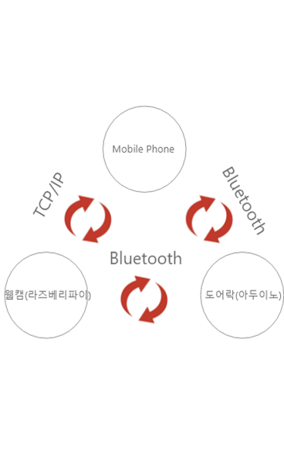
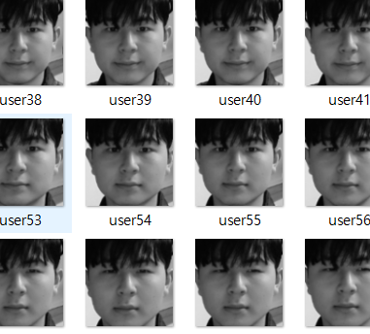
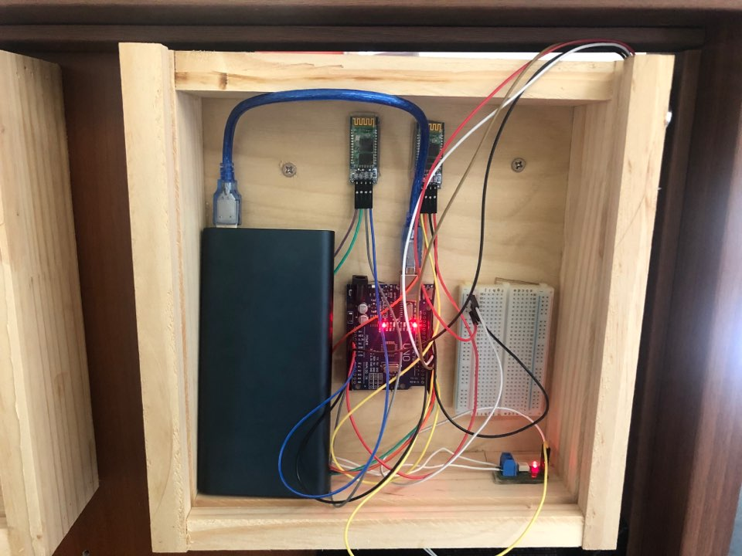
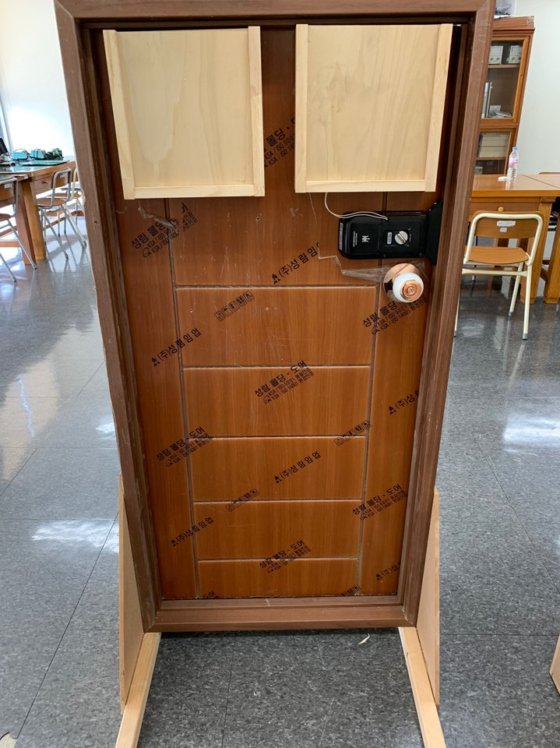
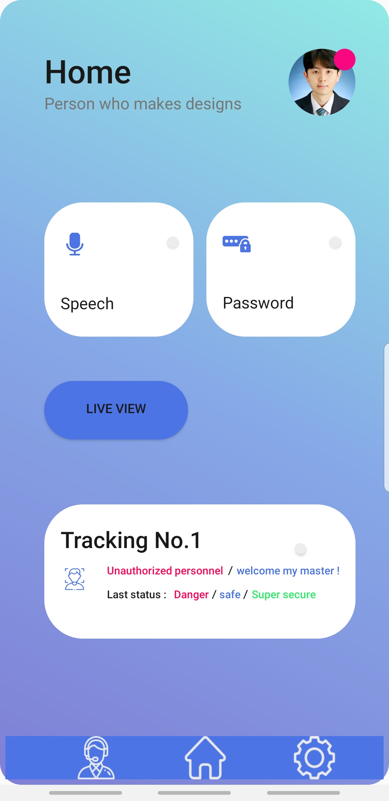
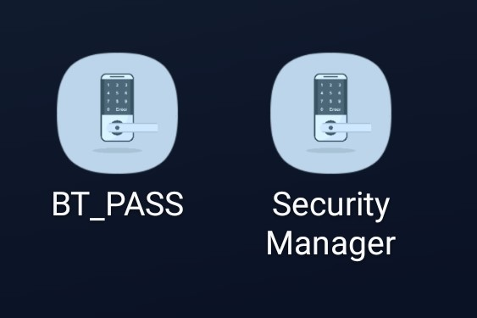
인공지능 기반 가정 방범용
Security System 개발
전자공학부 전자공학전공
지도교수 : 서석현 교수님
김창환, 김경석, 이진형, 정하연, 김성희
개발배경
인건비 부담으로 무인 시스템이 확대되고 있지만 민박업의 경우 아직까지 사람의 손길이 많이 필요함.
현재 상용화된 도어락의 경우 1개의 비밀번호만 생성이 가능하다는 한계점이 있어, 비밀번호가 노출될 경우 무조건 바꿔야 한다는 번거로움이 존재
도어락의 지문 흔적을 보고 비밀번호를 알아내는 등 범죄의 수법이 다양화, 지능화 됨에 맞춰 향상된 잠금장치의 필요성 증가
기능 구조
훈련 데이터 SET
개발목표 및 내용
블루투스 통신을 이용하여 앱에 입력된 비밀번호와 DB서버에 저장된 비밀번호와 일치할 경우 도어락 잠금이 해제되도록 설계
다양한 기능(얼굴인식, 음성인식, 일회성 비밀번호)을 통해 잠금장치 해제
웹 캠으로 실시간 Live View 영상 모바일에서 확인 가능
문 완성 모습
개발결과
기대효과 및 시장성
숙박업의 경우 노동력 감소로 인한 인건비 감소
일회성 비밀번호 생성이 가능하여 메인 비밀번호 노출을 보호할 수 있음.
앱을 통해 실시간 점검으로 즉각 대응 가능
문에 손으로 제어할 수 있는 장치가 없어 비밀번호 노출 위험이 없음.
admin 어플과 메인 어플의 분리
앱 홈화면
우리 집 안전은 내가 지킨다!
Security manager

